Slide 2
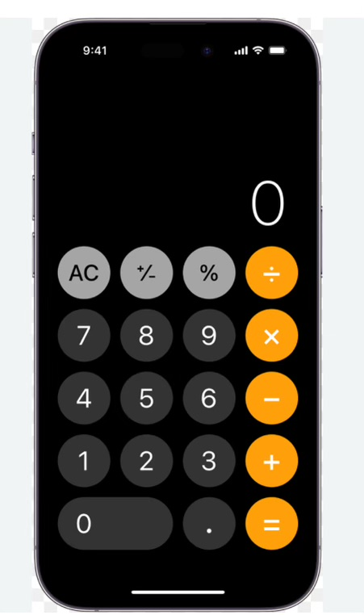
PROJETO HYPEDRINK PARA ACADEMIAS
VOCE GOSTARIA DE TIRAR SEU ALUGUEL ?
ABRA SUA CALCULADORA
550 BEBIDAS X R$23,00 te dá R$12.650,00

Slide 3
TE INTERESSA TIRAR O SEU ALUGUEL ?
PARA ESSE LOTE DE BEBIDAS VOCE VAI INVESTIR R$5,800 EM PRODUTOS NA HERBALIFE , o capital de giro voce pode usar o cartao e divider em 5 X
DIMINUI R$12.650,00( VALOR CHEIO ) – R$5.800,00( CUSTO PRODUTO ) = R$6.850,00
O VALOR INVESTIDO PODE DER DIVIDIDO EM 5 X
Voce vai tirar R$1.000 de descartaveis e tera um Lucro liquidido R$5.850,00
Voce ja tem o seu ECOSISTEMA aqui funcionando , não tera custo extra de energia e nem nada . VAI AGREGAR ESSA RENDA , para livrar aluguel ou conta de luz .
Vamos supor que voce leve 2 meses para vender , ainda sim voce tera um lucro de aproximadamente R$ 3.000,00 por mes , SEM TER QUE MEXER ABSOLUTAMENTE NADA NO SEU NEGOCIO .

Slide 4
Lucro líquido R$5.850,00

